Slide 1


Tiểu học Giang Biên
CHÀO MỪNG CÁC CON HỌC SINH ĐẾN VỚI TIẾT HỌC HÔM NAY
Toán

Slide 2
Hướng dẫn học
Toán – Tiết 2 – Tuần 23
Bài 1Tính

Slide 3
Bài 2: Tóm tắt
Bài giải
Lúc đầu trong chai có số lít dầu là:
Lần 1:
Lần 2:
Còn:
Đáp số :
Lúc đầu:…l dầu

Slide 4
Bài 3: Tóm tắt
Bài giải
Trong một giờ cả hai vòi chảy được số phần bể nước là:
Vòi 1: bể
(phần bể)
Vòi 2: bể
Cả hai vòi:…phần bể
Đáp số : phần bể

Slide 5
Bài 4: Tìm số tự nhiên x biết:
a,
b,
Vậy x = 1
Vậy x = 2

Slide 6
5 Viết phân số thành tổng của hai phân số có tử số là 1 và mẫu số khác nhau:

Slide 7

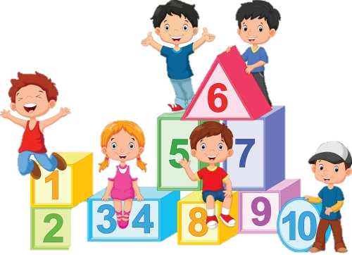
CHÀO CÁC CON!

